Slide 1
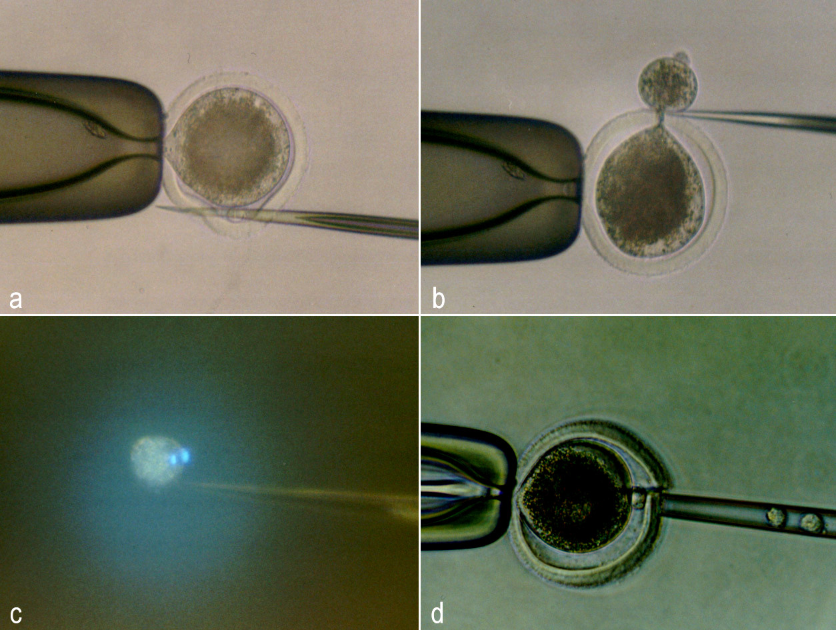
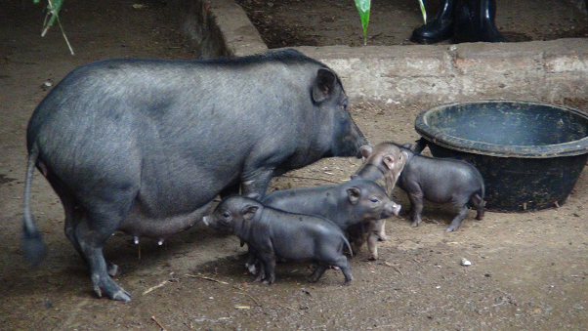
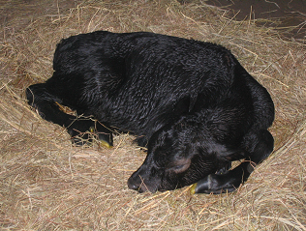
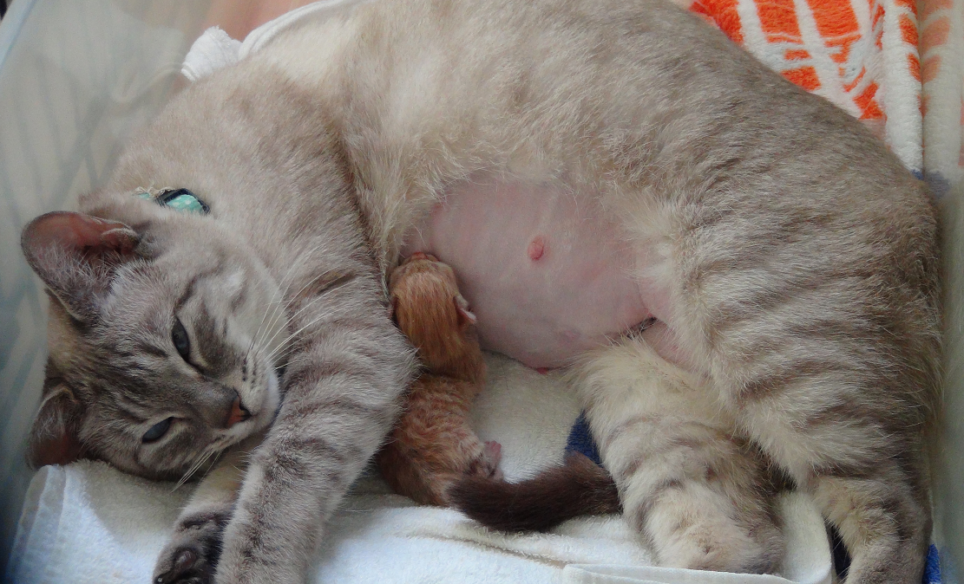
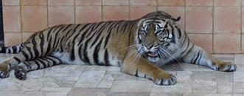

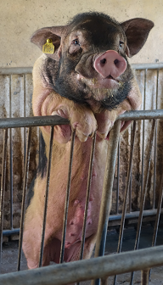
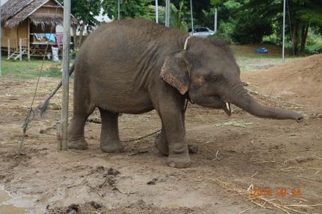
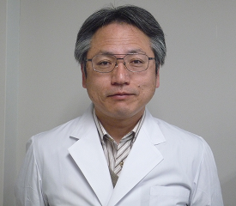
生殖工学による野生動物の保護とクローン動物の作製
［キーワード：クローン，精子］ <教授> <音井威重>
凍結精液による
野生動物の保護
内容：
研究室では、優良・希少品種の動物を維持・増殖する目的で、野生動物を含む動物の精子や卵子を扱った研究をしています。
主な研究は、野生動物から採取した精液の凍結保存方法を開発したり、体細胞からのクローン動物や遺伝子改変動物の作製を行っています。
研究室では主にブタの精子や卵子を扱い、ゾウやトラの精液の凍結保存については海外に出向いて研究しています。
今後は、医療用のモデル動物の作製や、海外との共同研究により希少野生動物を対象にクローン動物作製のための応用研究を計画しています。
体細胞クローン動物の作製
体細胞クローンの手技
在来豚 (ベトナム：JICA/JST）
crack
コンタクト不良
クローン動物の作製
スマトラトラ (インドネシア）
クローン牛（2006）
クローン猫（2013）
計画
アジアゾウ (タイ）
分野：<農学>
専門：<家畜繁殖学>
E-mail: otoi@tokushima-u.ac.jp
Tel. 088-635-0963
Fax. 088-635-0963
トランスジェニック豚の作製

Slide 2
Conservation of wild animals and production of cloned animals using reproductive technology
<Professor> <Takeshige Otoi>
Production of
cloned animals
Conservation of
wild animals by semen freezing
Content:
In the laboratory, we research using sperm and oocytes of domestic and wild animals for the conservation of rare species and increase of excellent breed. The main objectives of our study are to develop the cryopreservation method of semen derived from the wild animal, to produce cloned animals by the somatic cell nuclear transfer, and to generate genetically modified animals.
In the laboratory, we mainly use porcine sperm and oocytes, and research the cryopreservation of semen from elephants and tigers, by visiting overseas.
We will try the production of the medical model animals and have a research for the cloned wild animals by joint research with overseas.
Procedure of somatic cell nuclear transfer
Native pig (Vietnam：JICA/JST）
crack
Successfully produced
Sumatran tiger (Indonesia）
Cloned cow （2006）
Cloned cat （2013）
Next plan
Asian elephant (Thai）
Keywords：Animal reproduction
E-mail: <otoi@tokushima-u.ac.jp>
Tel. 088-635-0963
Fax: 088-635-0963
Transgenic pig

